Slide 1
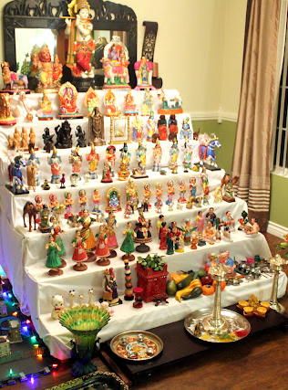
Projekt „Godina rukotvorina – rukama oko svijeta“
OŠ Ivana Mažuranića, Zagreb
Školska godina 2025./2026.
Marija gajski
Ta fotografija korisnika Nepoznat autor: licenca CC BY-NC-ND

Slide 2
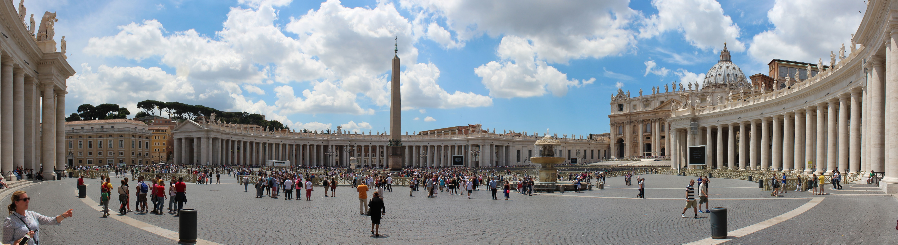
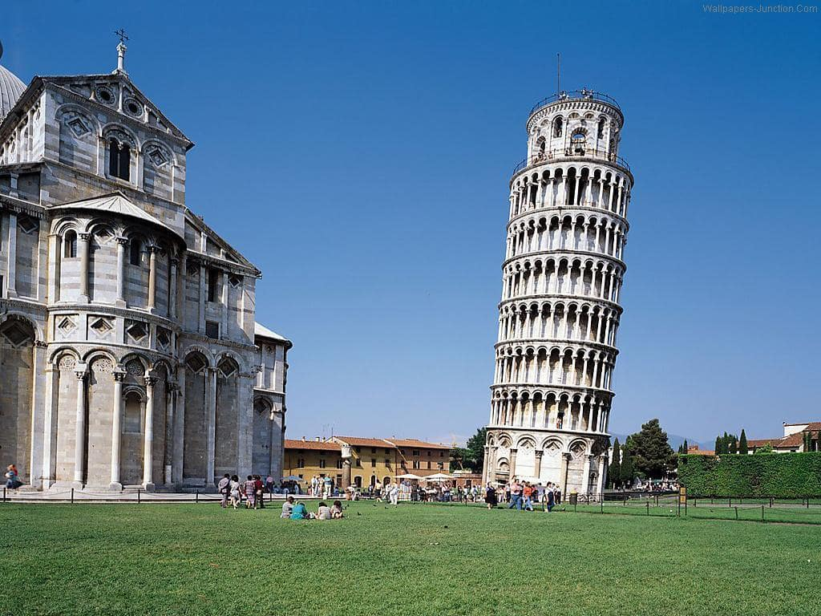
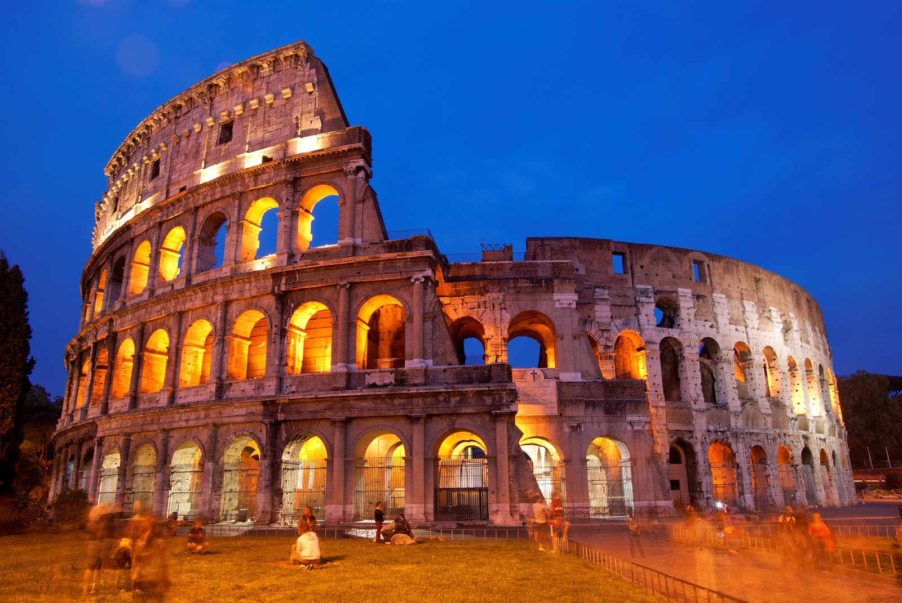
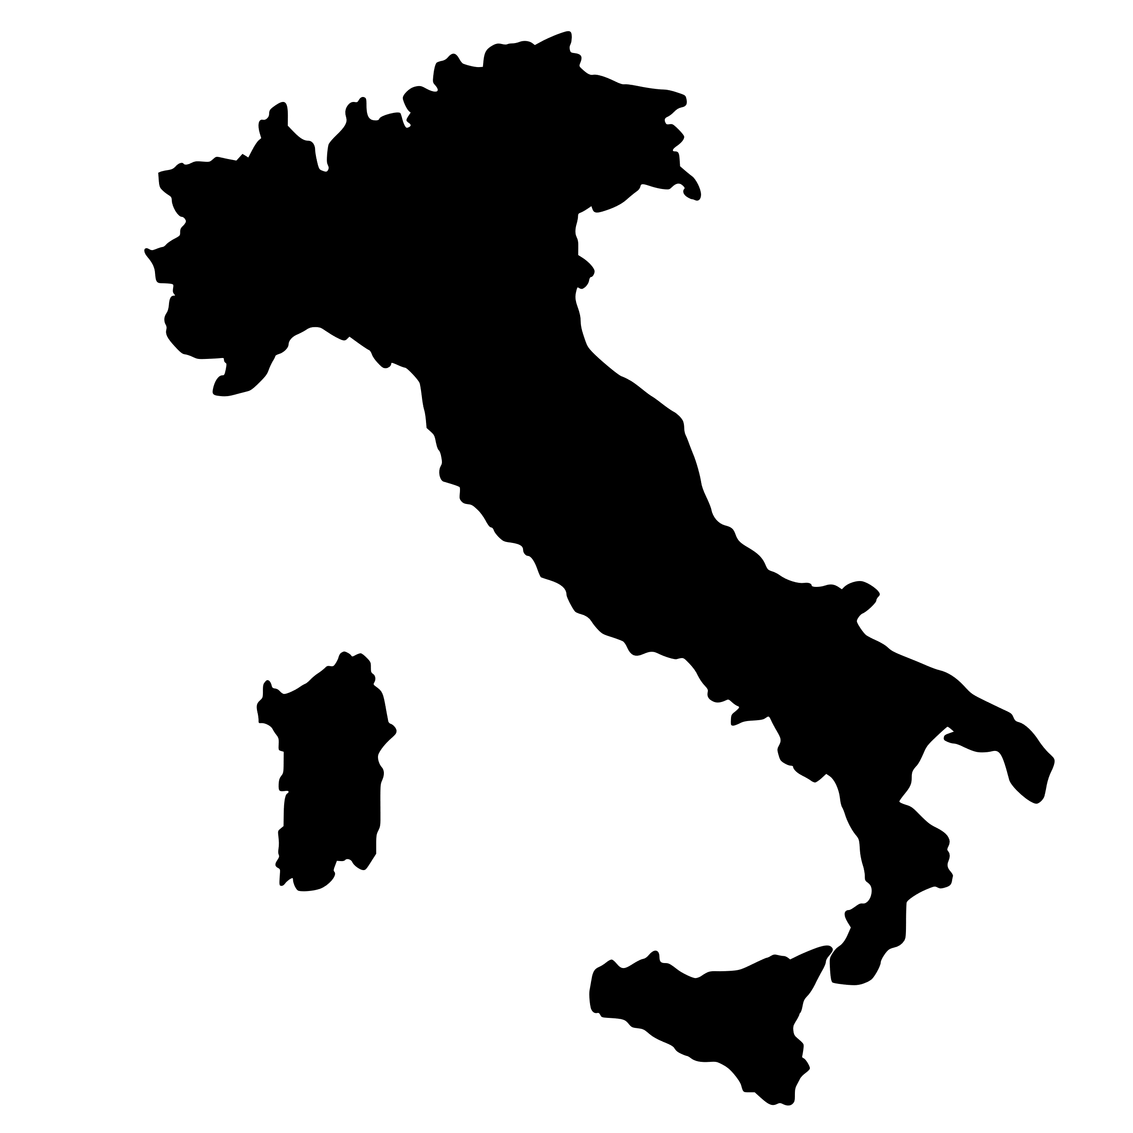
italija
Zemlja u obliku čizme bogate povijesti, predivne prirode, mode, glazbe, automobila, dobre hrane…

Slide 3
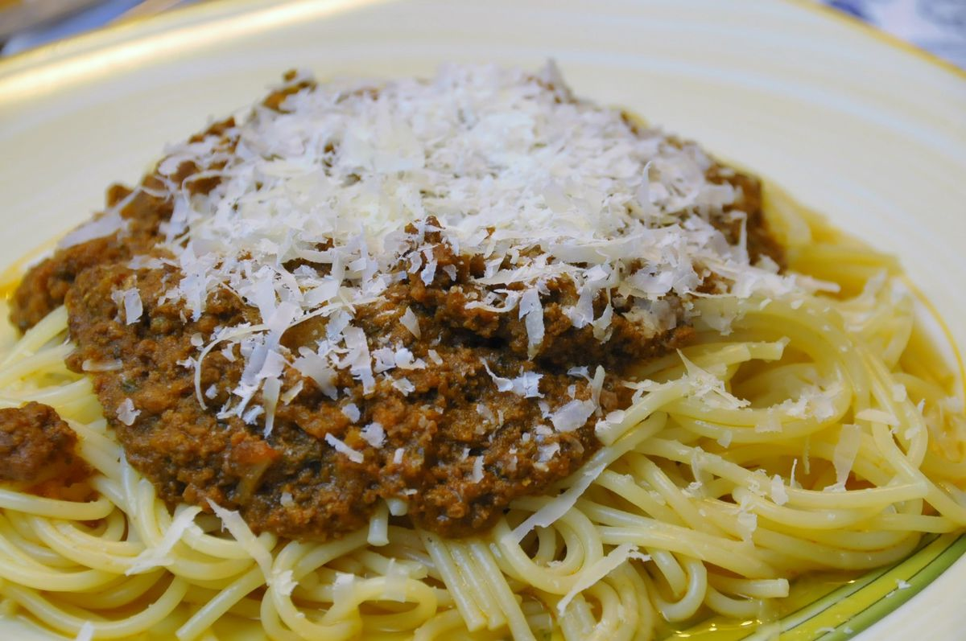
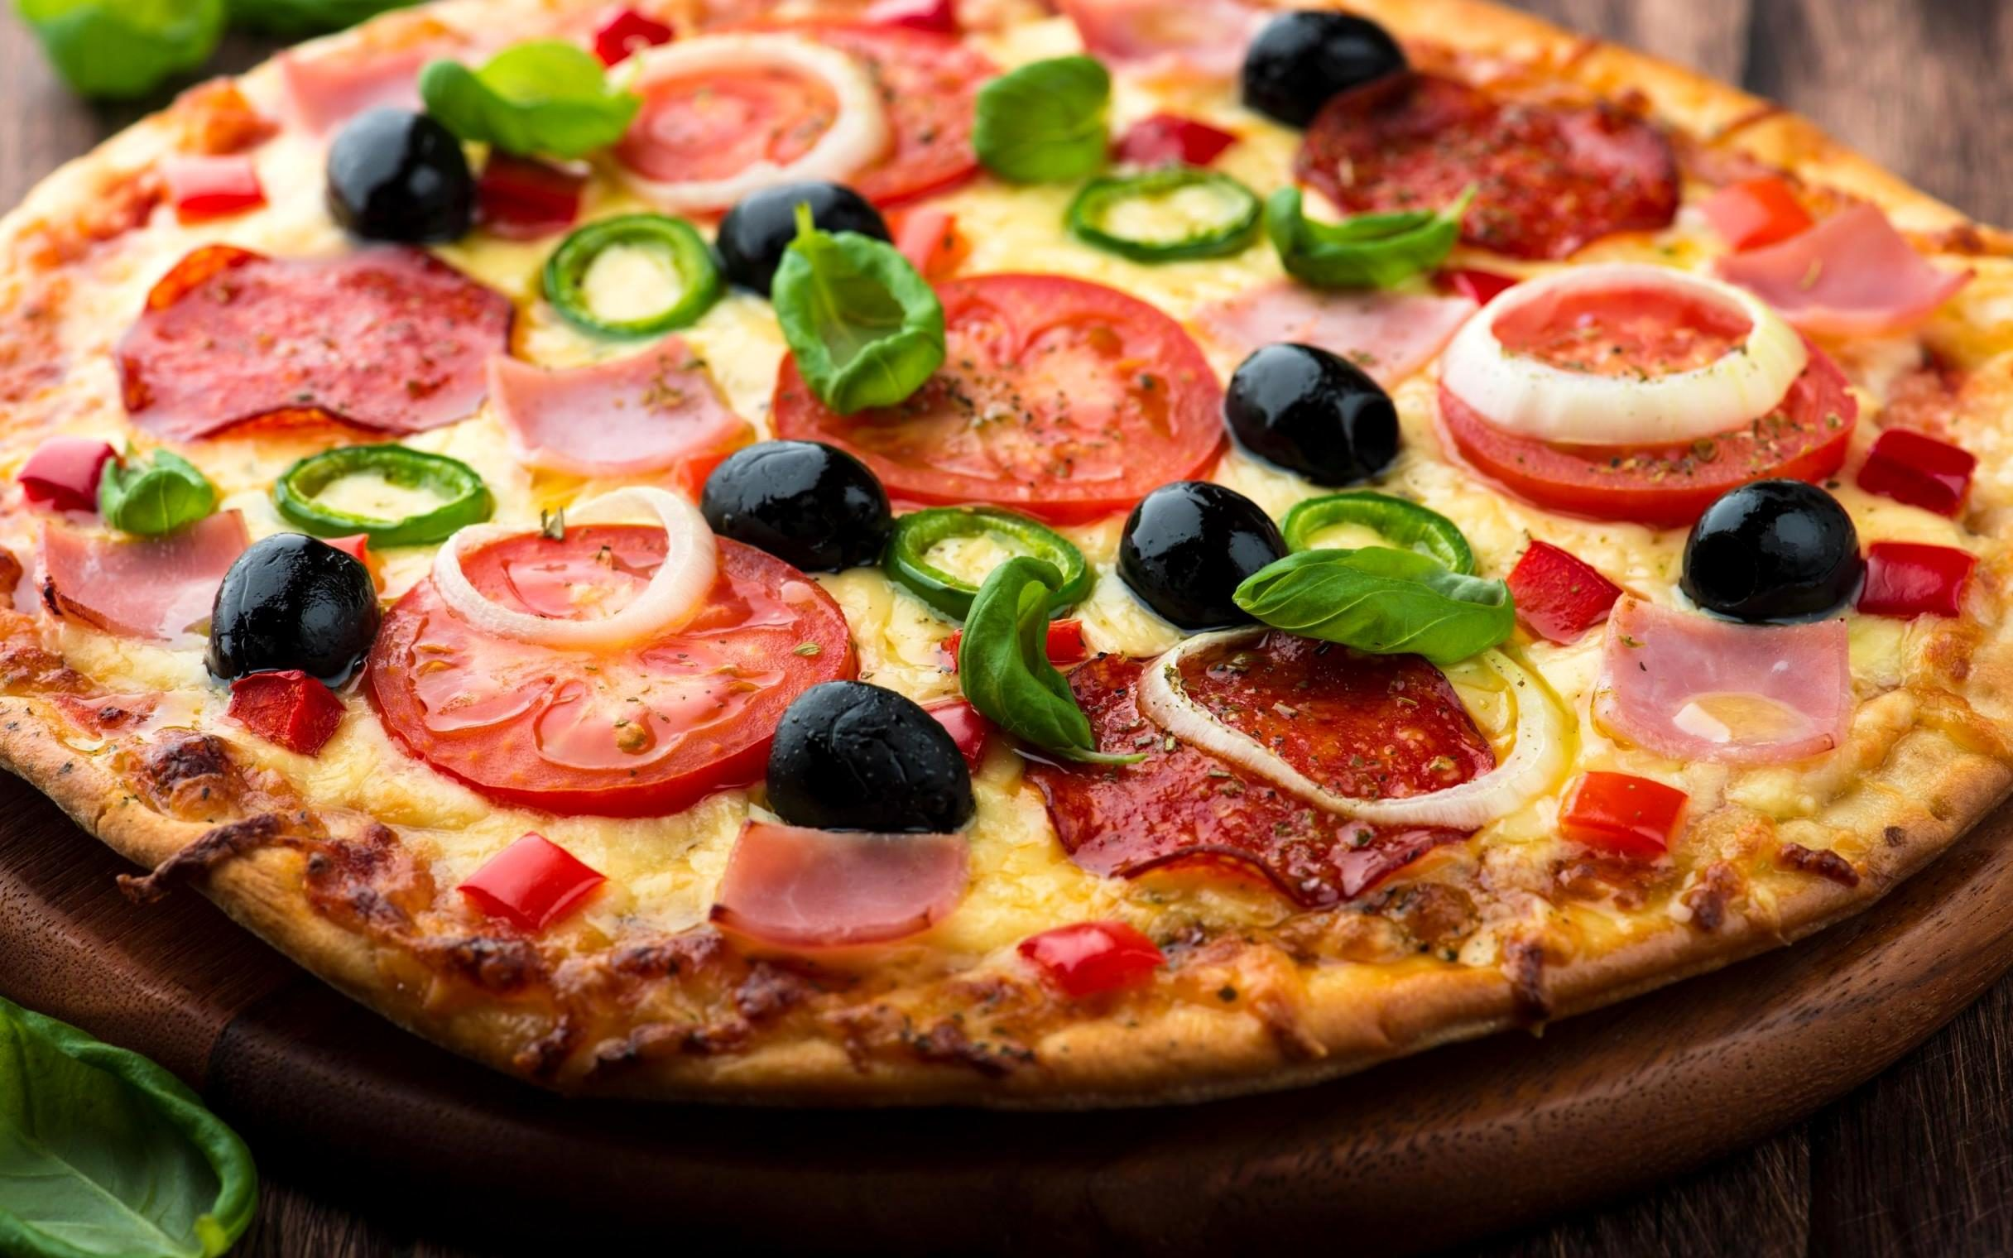
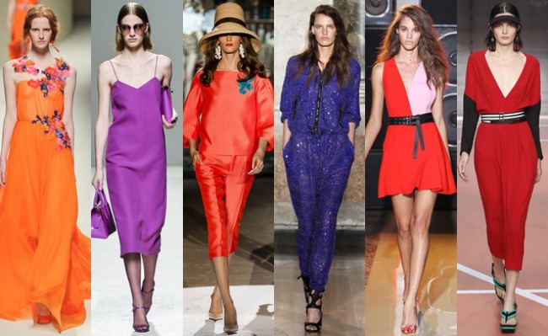
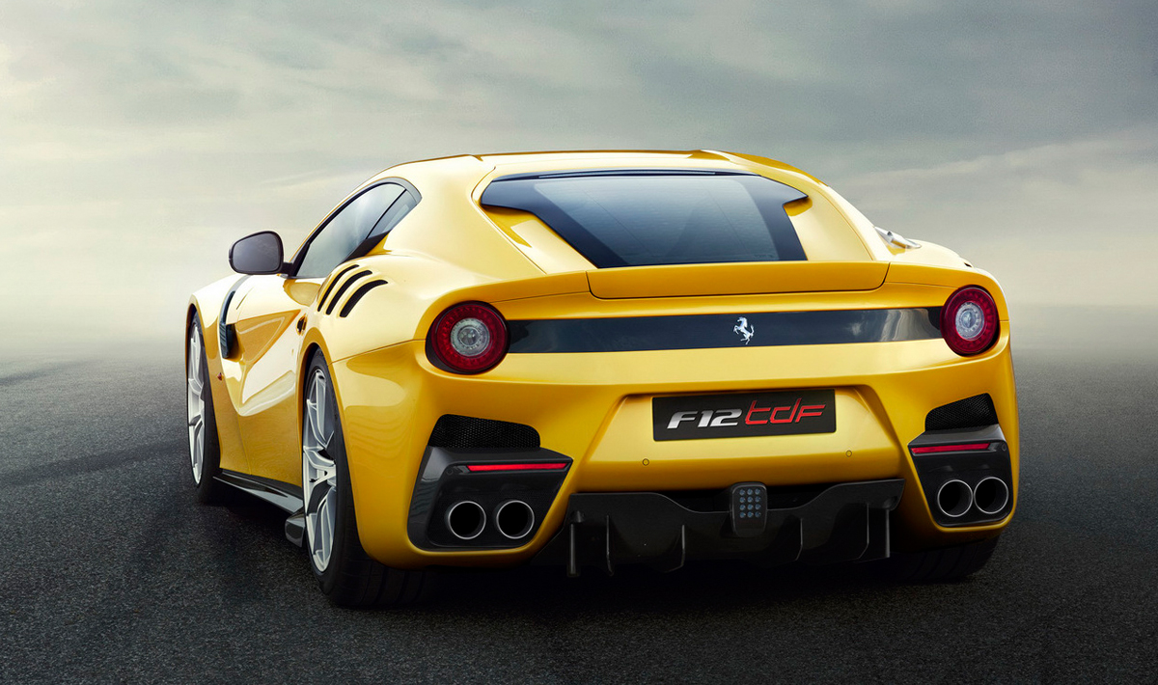
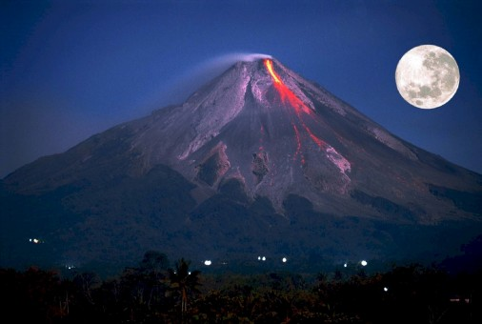
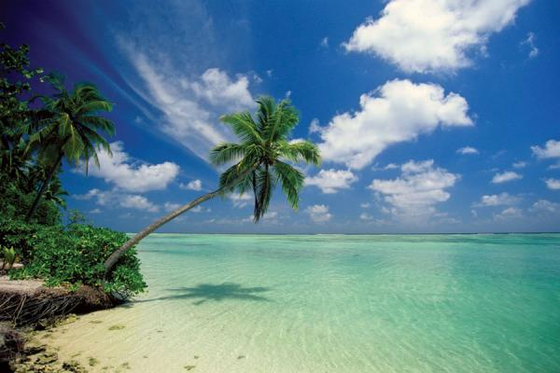
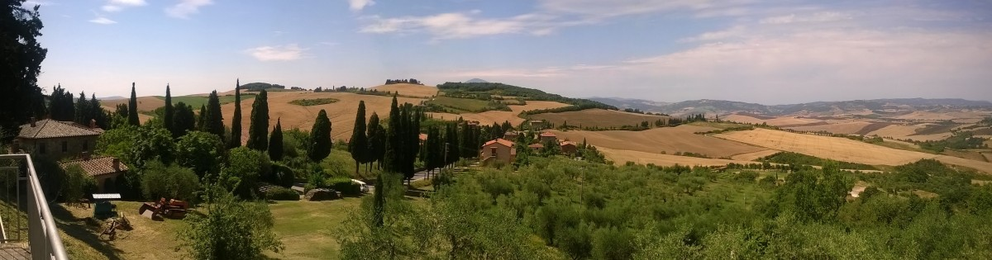
italija

Slide 4
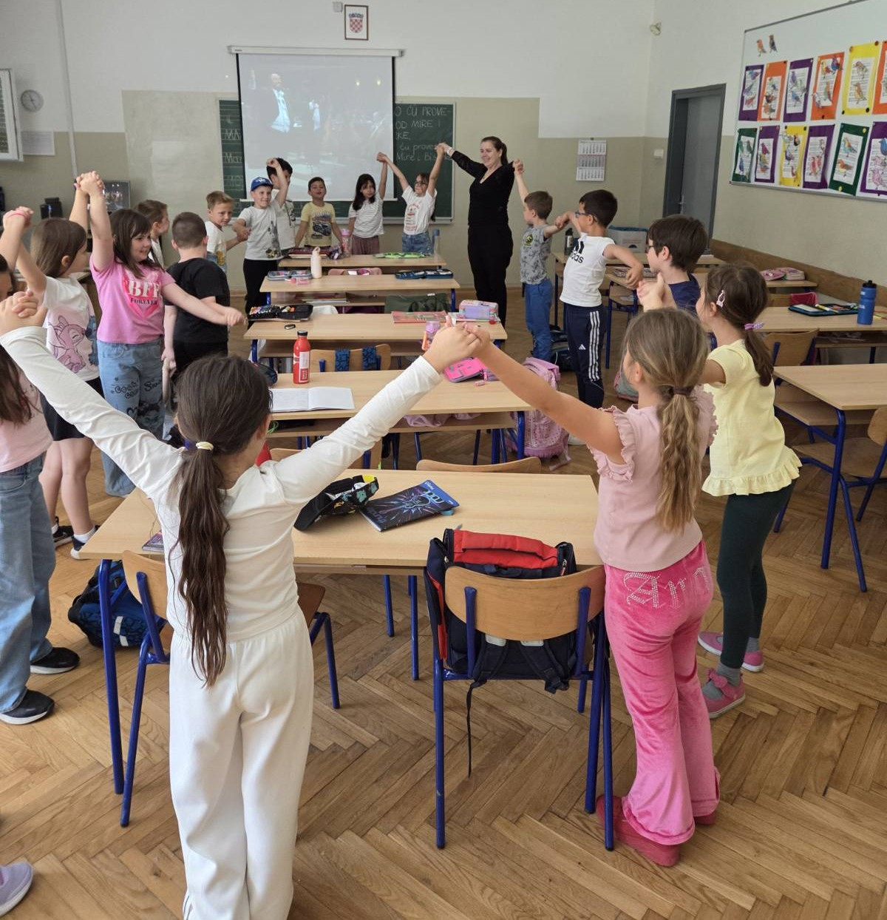
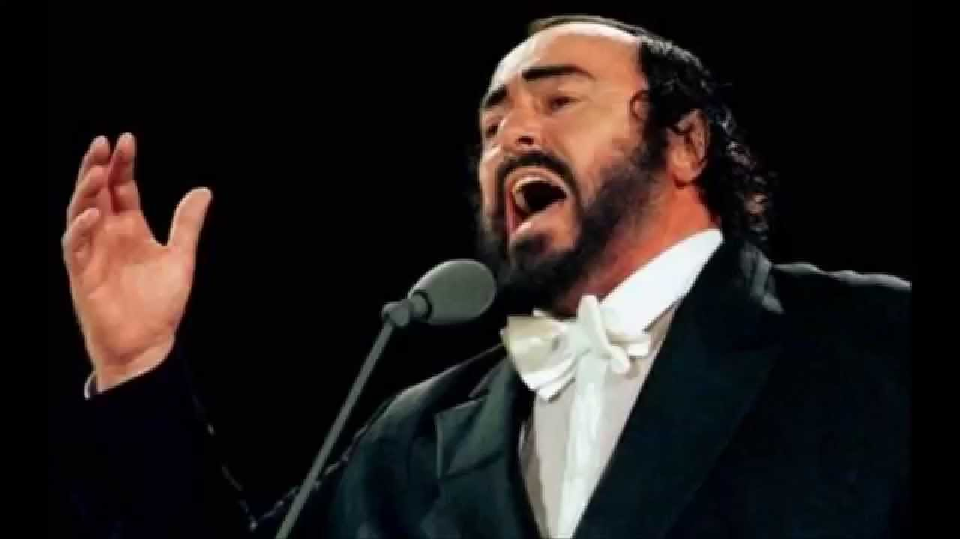
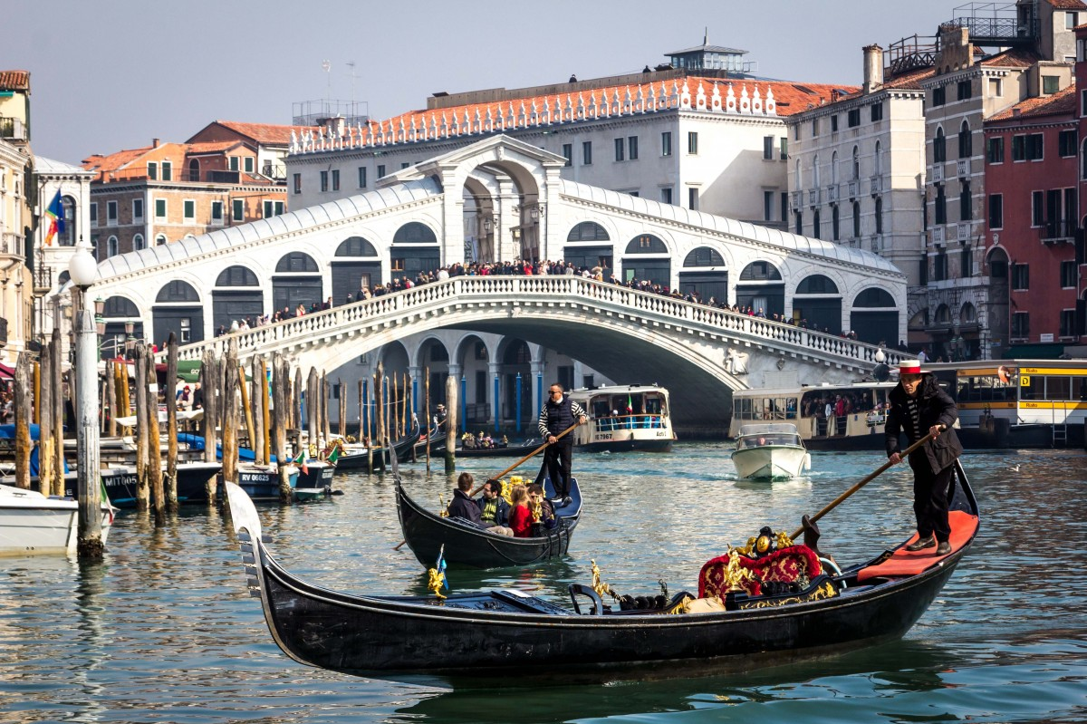
italija
O, sole mio!

Slide 5
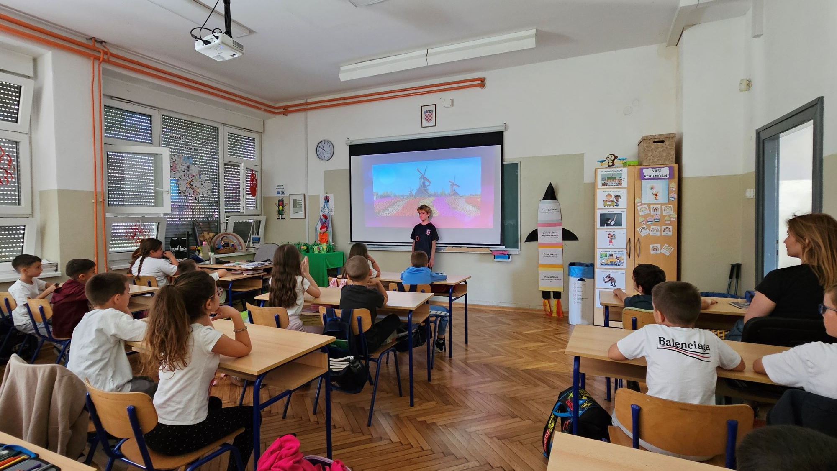
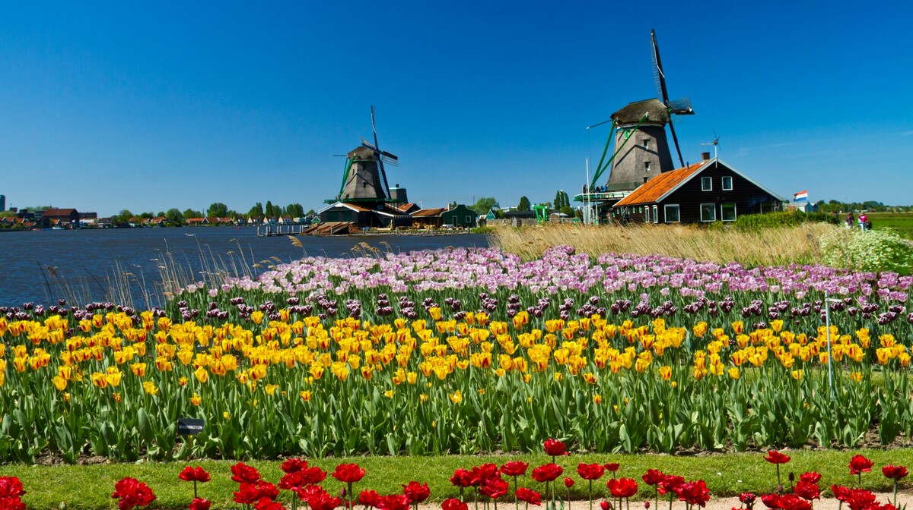
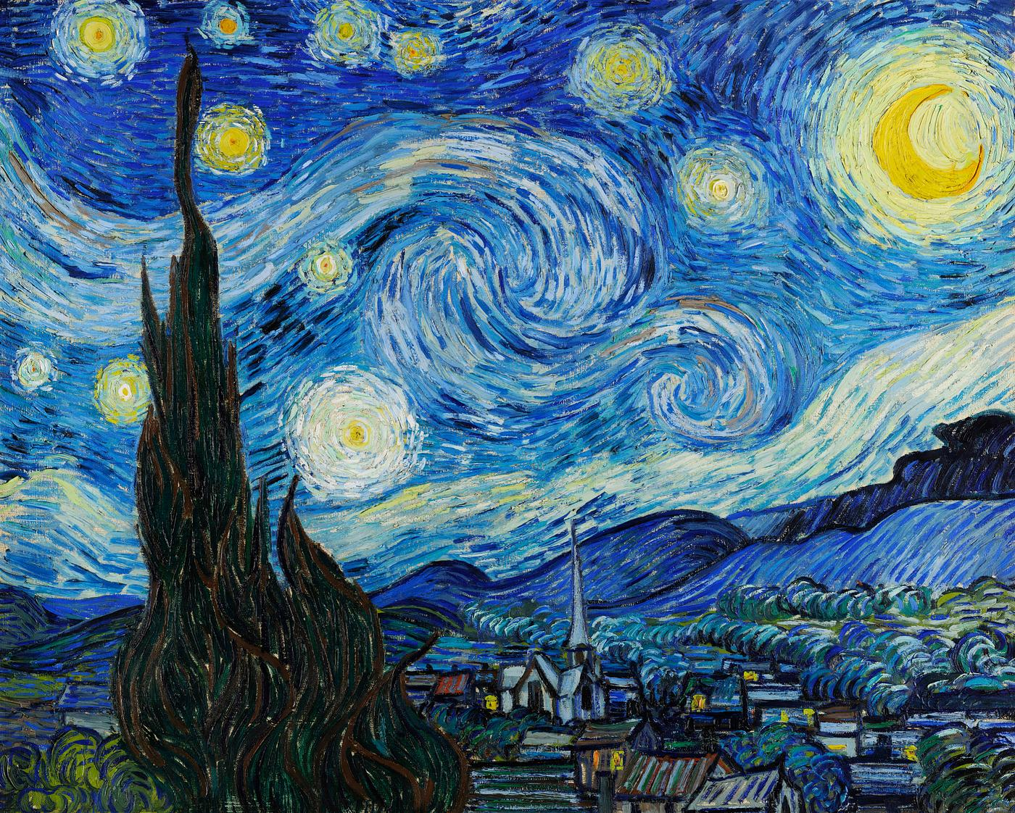
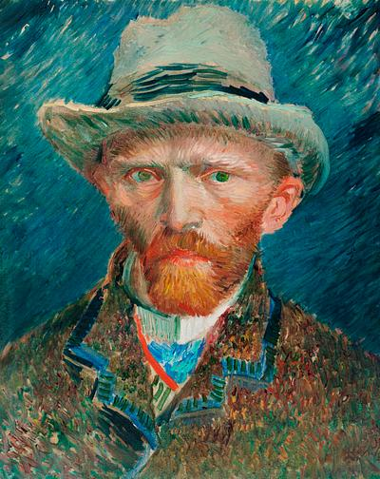
nizozemska
Nizozemska je zemlja vjetrenjača, krava, cvijeća, bicikala, klompi…
Predavanje je održao Tigo iz 2. c.

Slide 6
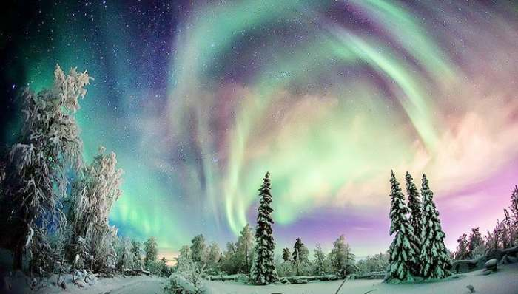
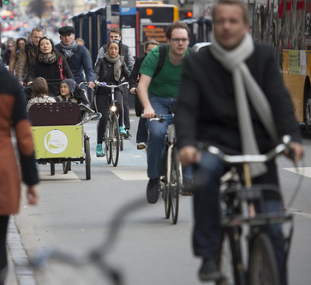
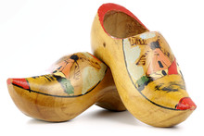
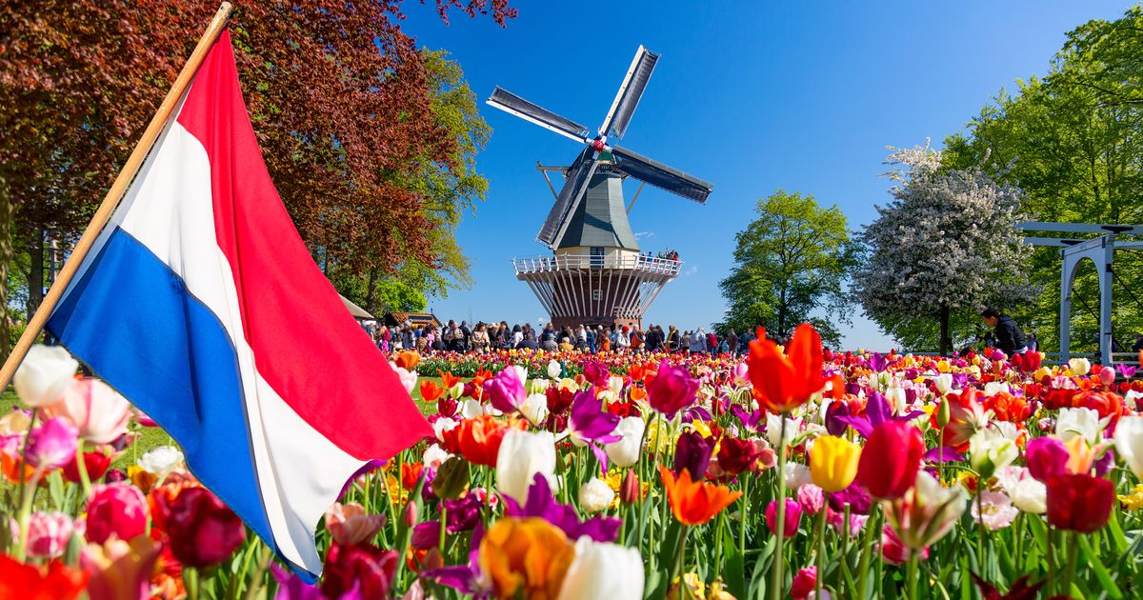
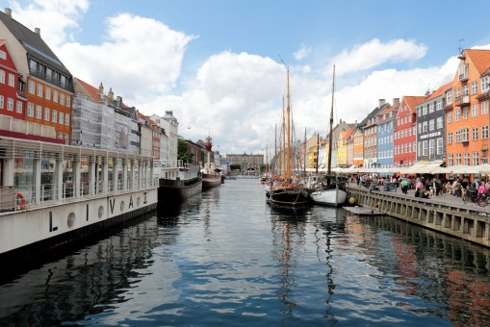
nizozemska

Slide 7
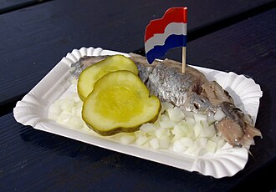
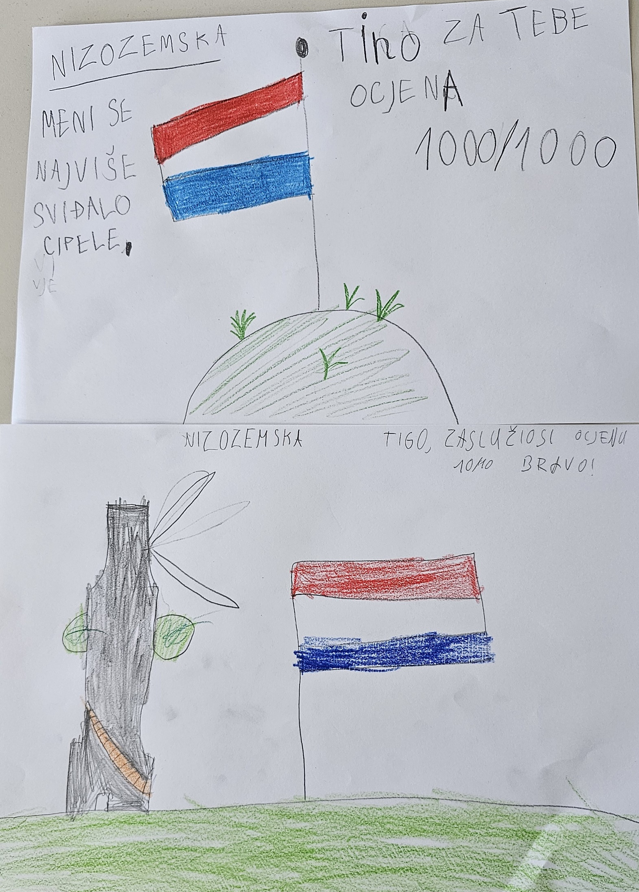
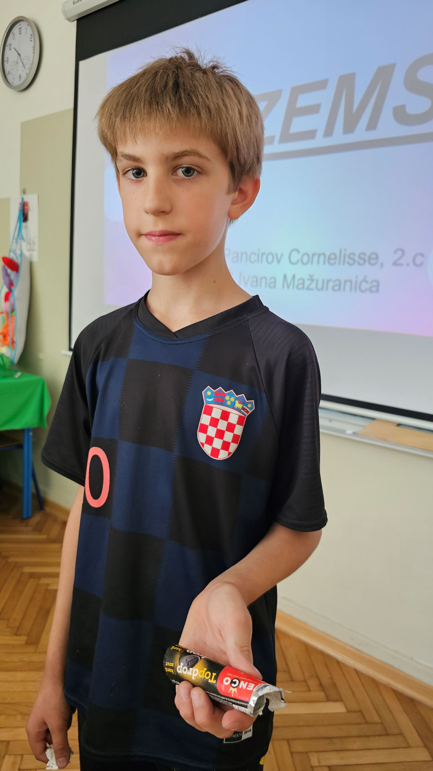
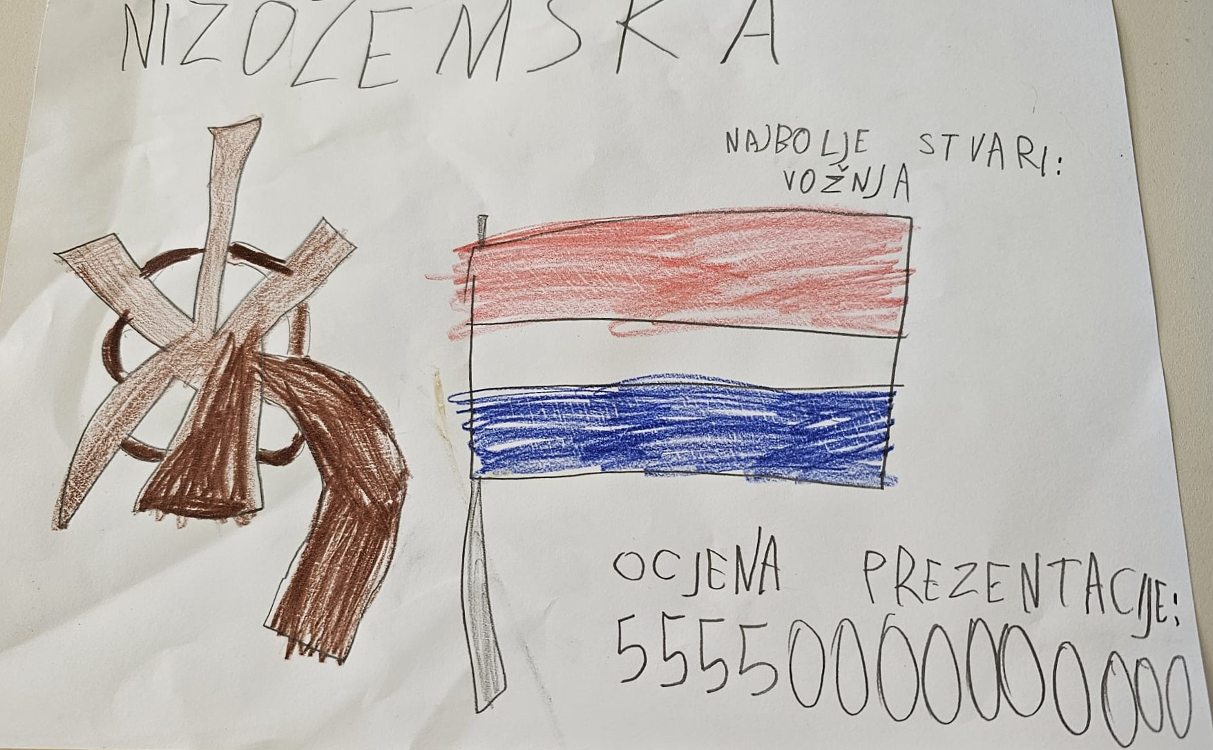
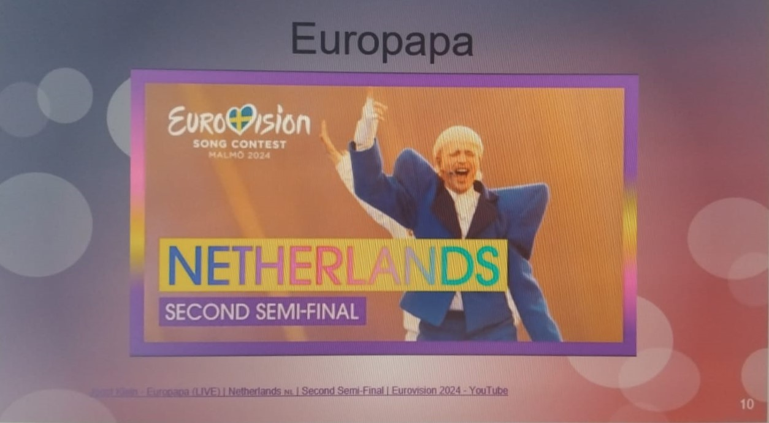

Slide 8
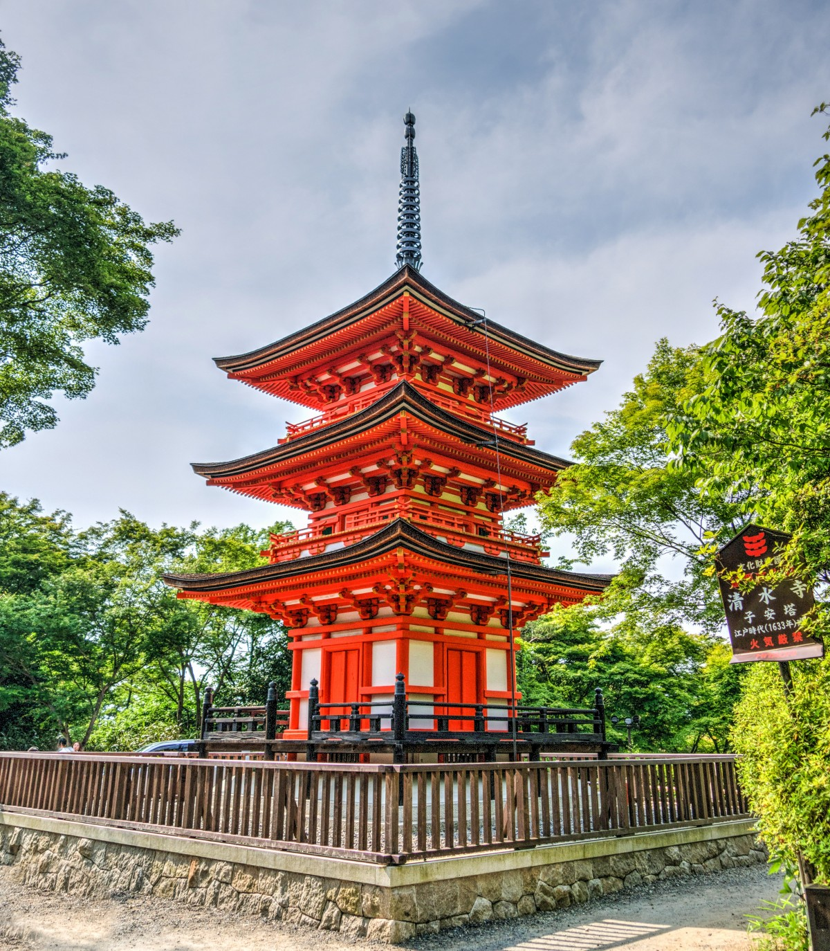
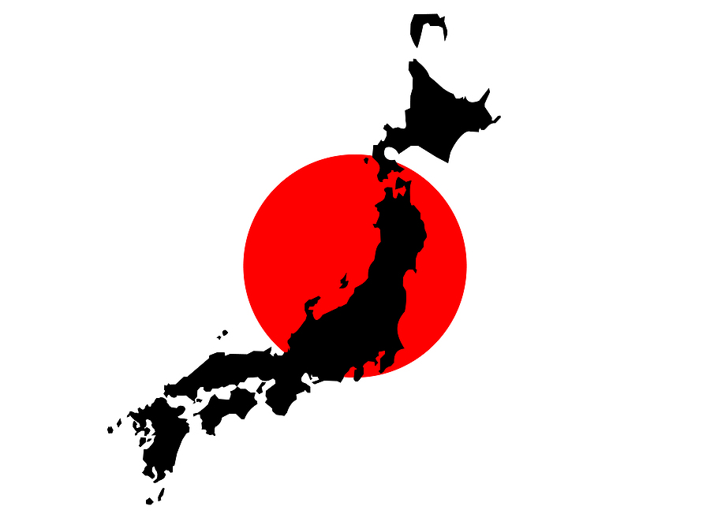
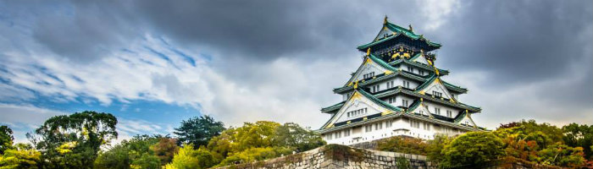
japan
Japan je zemlja bogate tradicije i običaja sasvim različitih od naših.
Jedu štapićima, imaju ceremoniju čaja, slave Dan djevojčica i cvjetanje trešanja.

Slide 9

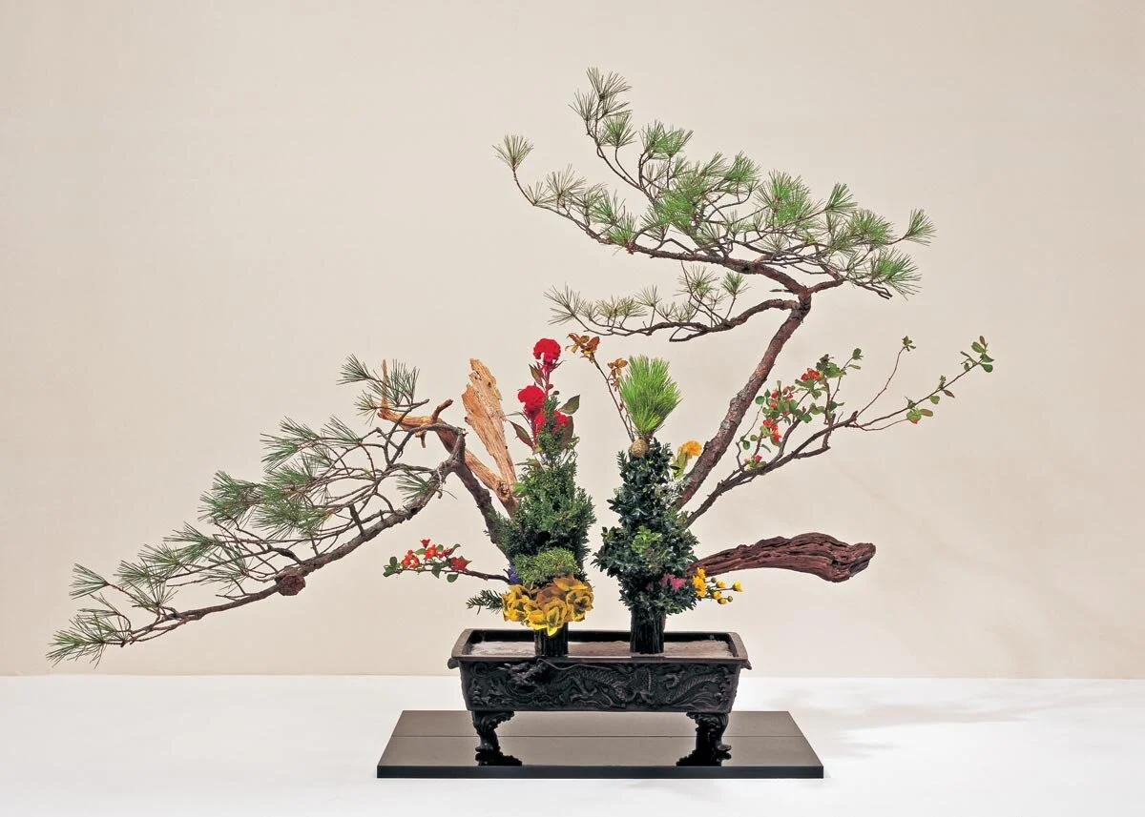
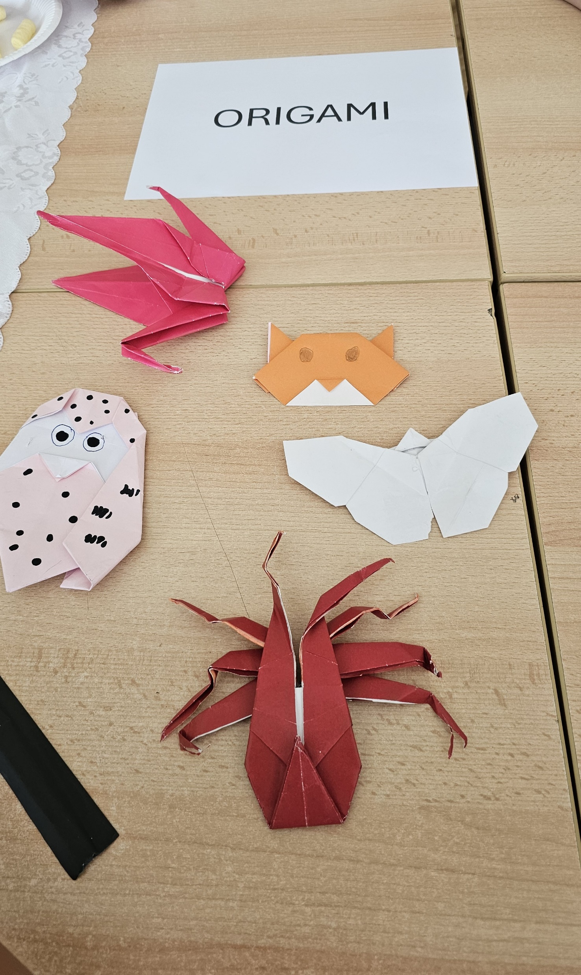
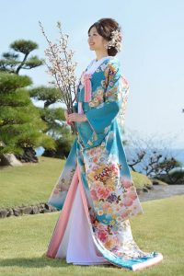
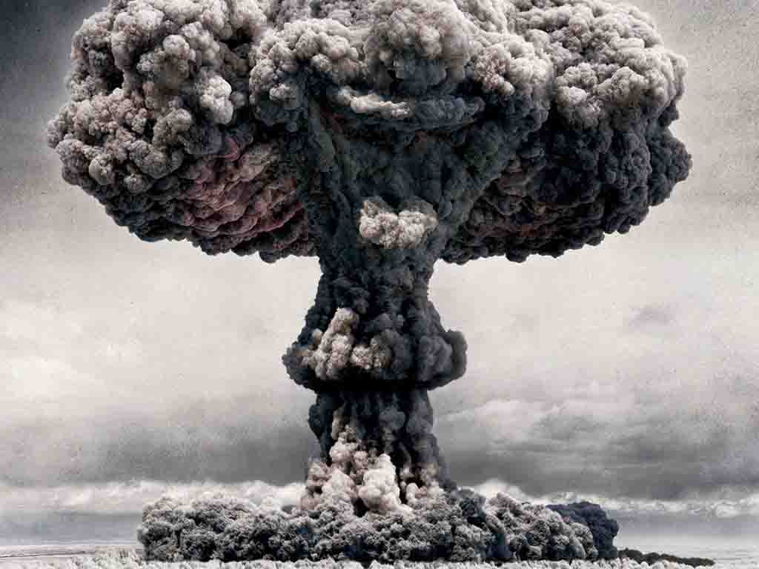
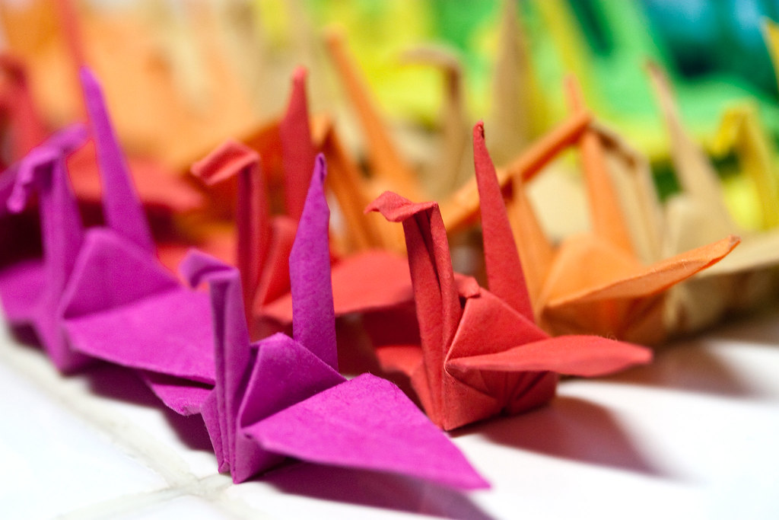
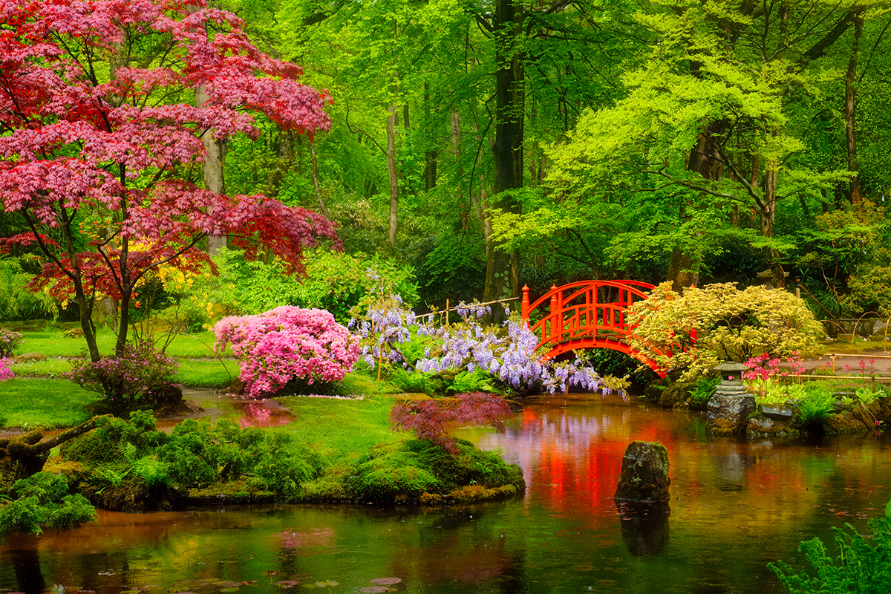
Japan
Ikebana
Japanski
vrt
Karl Bruckner je napisao tužan roman „Sadako hoće živjeti”.

Slide 10
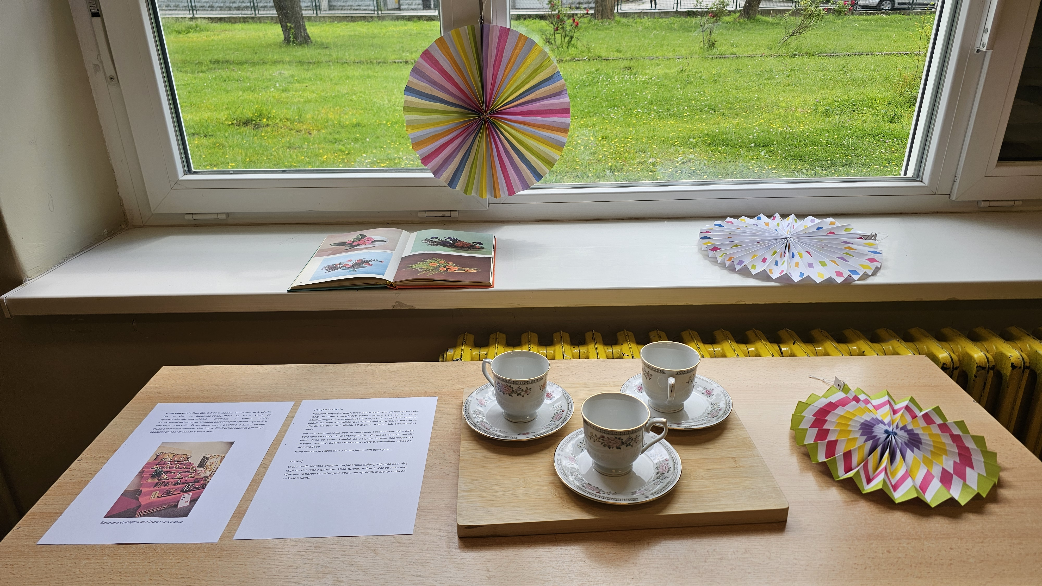
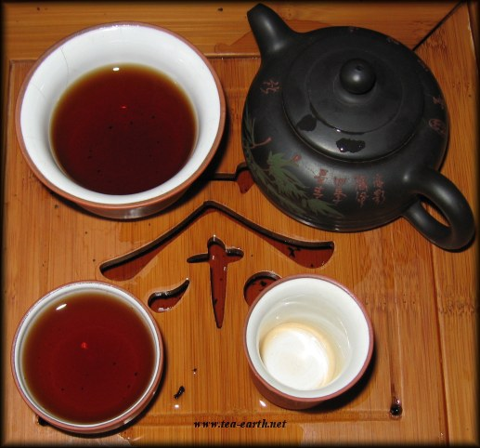
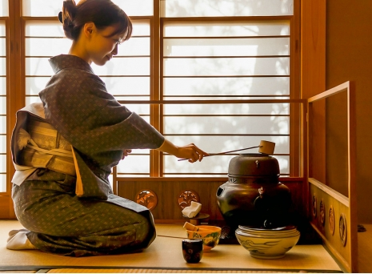
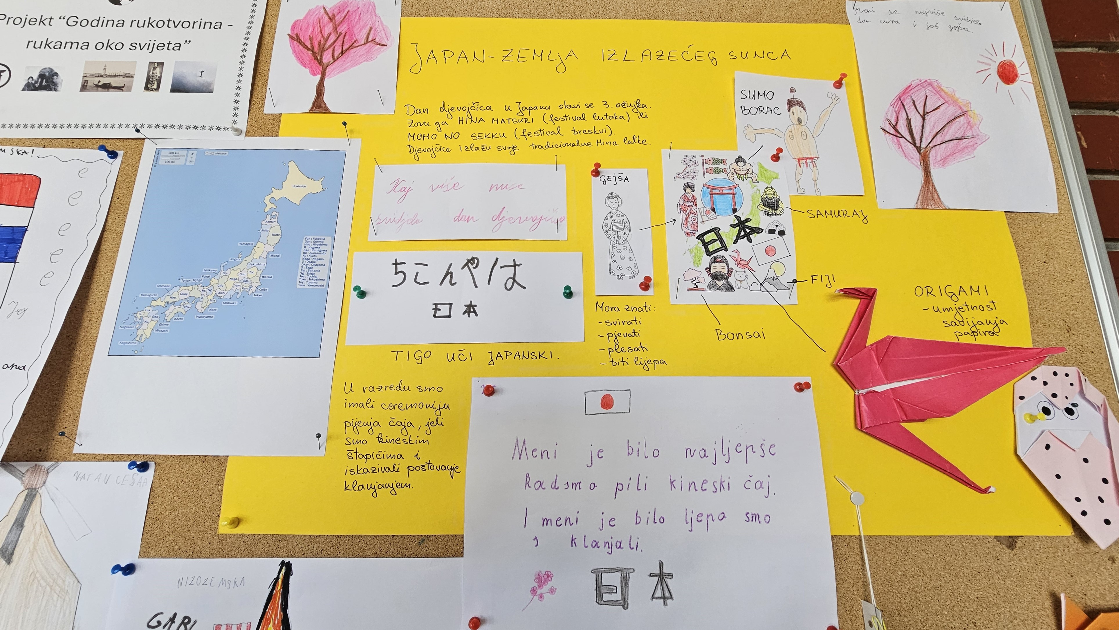
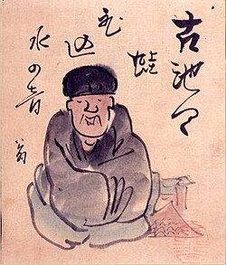
japan
Macuo Bašo, pjesnik iz 17. stoljeća, začetnik je haiku poezije.

Slide 11
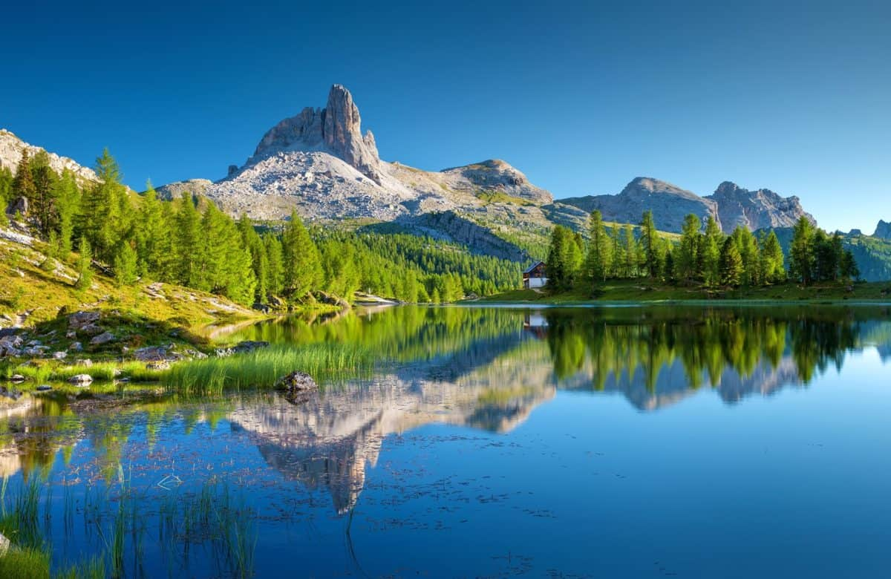
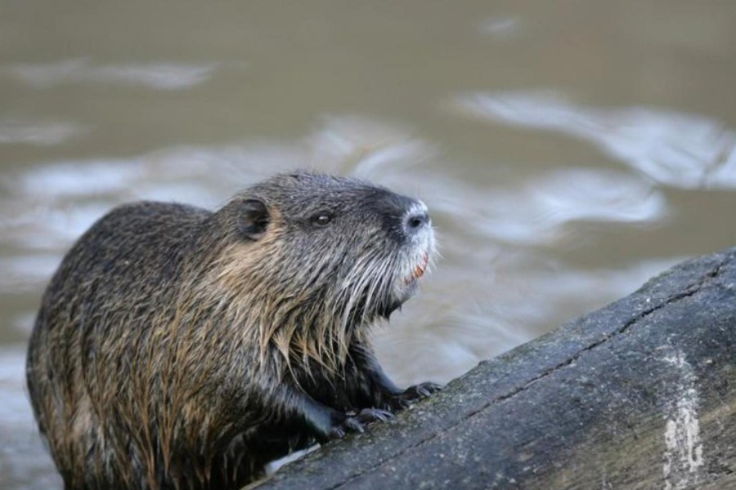
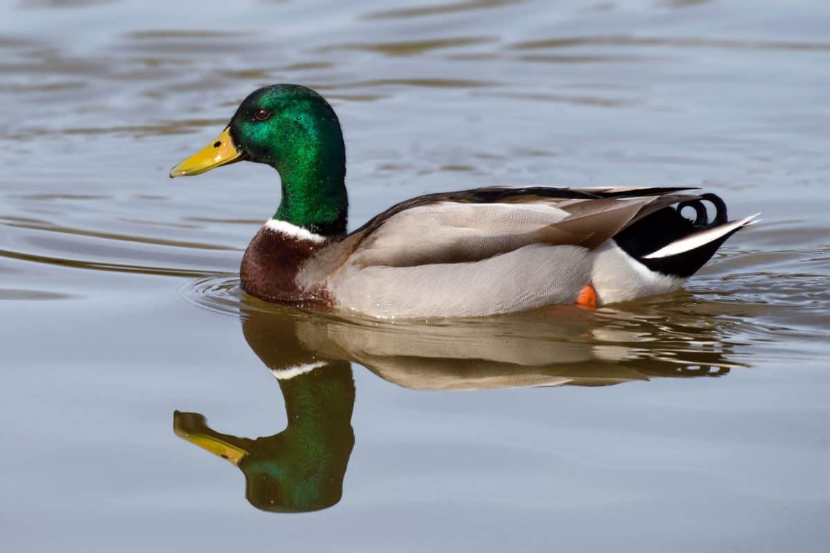
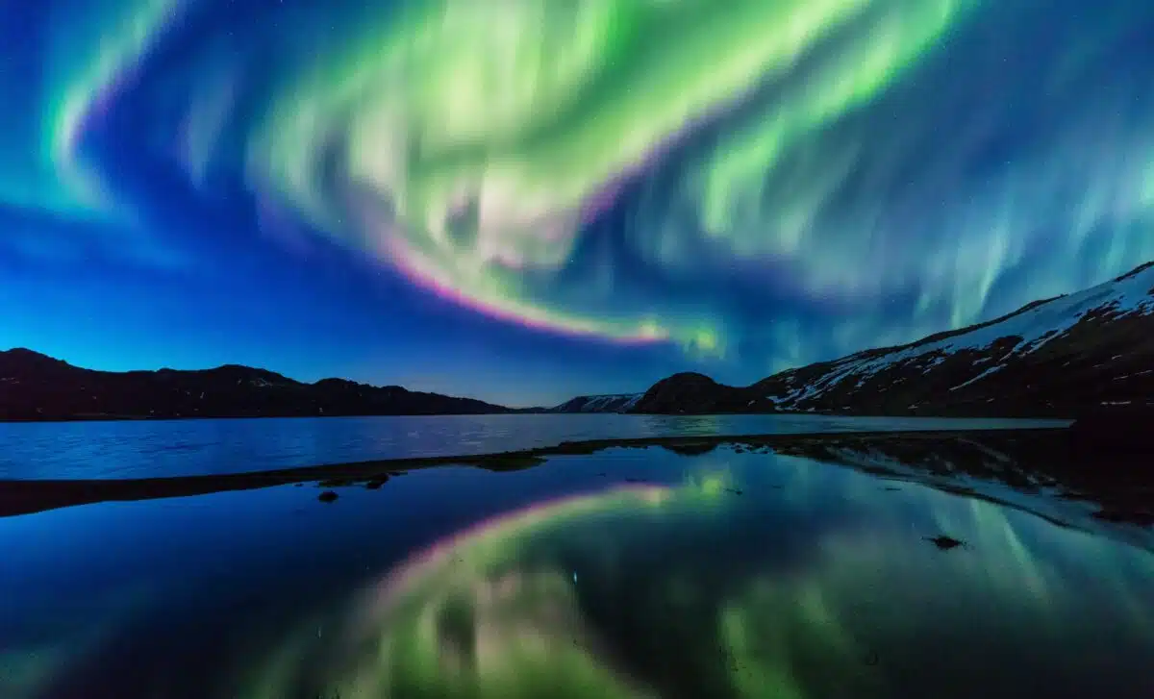
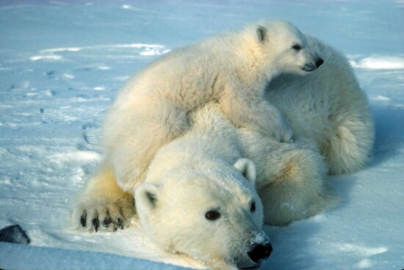
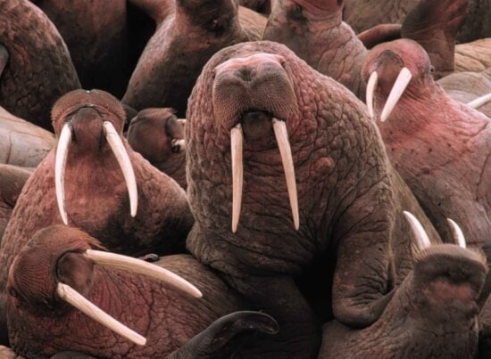
kanada
Kanada se nalazi u Sjevernoj Americi.
To je vrlo lijepa zemlja s gustim šumama, jako puno jezera i bogatim životinjskim svijetom.
Nebo ponekad prošara polarna svjetlost.

Slide 12
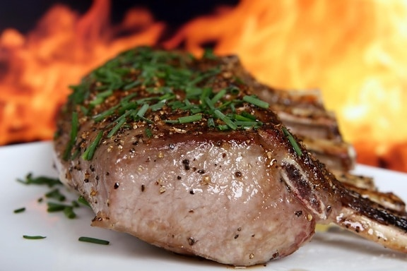







kanada
Vole jesti juhe, meso, ribe i variva, svu hranu koja grije.
Palačinke s javorovim sirupom
Hokej je nacionalni sport.
Kanađani vole sve sportove vezane uz prirodu, snijeg i led.

Slide 13



kanada

Slide 14



kanada
Eskimi sebe zovu Inuiti. Žive u obiteljskim zajednicama, a glava obitelji je šaman. Nastamba od leda se zove iglu.
Putuju zaprežnim kolima koja vuku sobovi ili psi.

Slide 15


brazil
Brazil je država u Južnoj Americi, jedna od najvećih država na svijetu. Glavni grad je Brasília, a najveći grad je Rio de Janeiro.
Vole nogomet, sambu i kavu.
Na zastavi boje simboliziraju:
zelena boja – šume
žuta boja – bogatstvo zemlje
plavi krug – nebo i zvijezde

Slide 16





brazil
Nad gradom dominira golemi kip Krista Iskupitelja zaštitnika Rio de Janeira.
U pozadini se vidi Marakana veliki nogometni stadion.
Ta fotografija korisnika Nepoznat autor: licenca CC BY

Slide 17






brazil
Ta fotografija korisnika Nepoznat autor: licenca CC BY-SA
Amazonska prašuma

Slide 18

hrvatska
Hrvatska je država u Europi uz Jadransko more.
Prepoznajemo je po crveno-bijelo-plavoj zastavi sa šahovnicom, lijepom moru, otocima, Plitvičkim jezerima i starim gradovima poput Dubrovnika.

Slide 19




hrvatska
Na kraju smo se vratili kući jer kod kuće je najljepše.

Slide 20

Naše putovanje nastavljamo iduće godine
Marija gajski
Oš ivana mažuranića
Školska godina 2026./2027.

